Slide 1
Daily Map

Slide 2
主要功能
1）记录足迹， 专属地图：
用户可以在地图上标注自己已经去过的地方（用一个脚印图形标记）， 点击脚印可以查看或上传该地点的信息（旅游感想和旅游照片）。同时，通过脚印的连接可以形成用户的专属地图， 此外还可以记录下用户已经走过多少多少公里。
2）设置dreaming places， 推荐路线：
在地图上用户可以在未来想旅行的地方插上一个旗帜， 设置自己的dreaming places，点击旗帜可以添加旅游计划。 这样以来， app可以根据用户的未来旅行地方推荐路线。
3) 旅游路线推荐，系统根据用户已经添加的脚印和旗帜，生成用户喜好向量，与各旅游景点的热度结合给景点打分，加上用户年龄，旅游预算等约束条件，选取前k个高分景点，采用图论算法或其他规划算法生成路线。

Slide 3
4）独特相册，分享旅程：
用户可以上传拍摄的照片， 和写下文字进行分享。 在每个地方， 都会有一个总和这次旅行所有照片的专属的相册， 同时相册可以进行幻灯片式播放供用户观看，并可以生成专属旅游视频（自动播放相片，插入地点标志，如什么时候你在什么地方有如下照片）。
5） 添加好友：在知道好友的账号后， 可以发送添加好友申请， 在申请通过后，双方都可以看到对方分享的旅行信息， 比如旅行路线图， 故事分享等
6)隐私设置，用户们当然是愿意分享自己的旅行所见所闻所感， 但也有一些用户想记录自己的旅行但并不想分享。 所以关于旅行的分享， 用户可以选择公开、仅自己可见、 仅哪些好友可见、哪些好友不可见。
7）实时分析工具：该app能够通过点击附近的标志建筑，出现具体的信息，能够显示当前的地理位置。

Slide 4
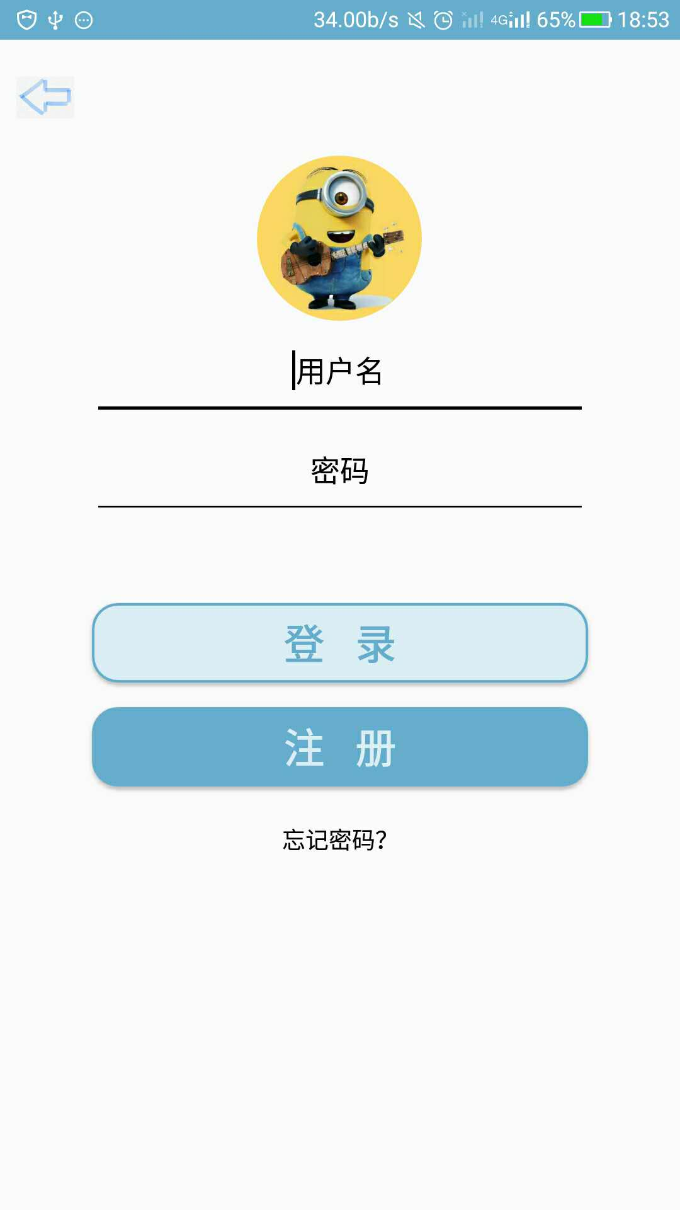
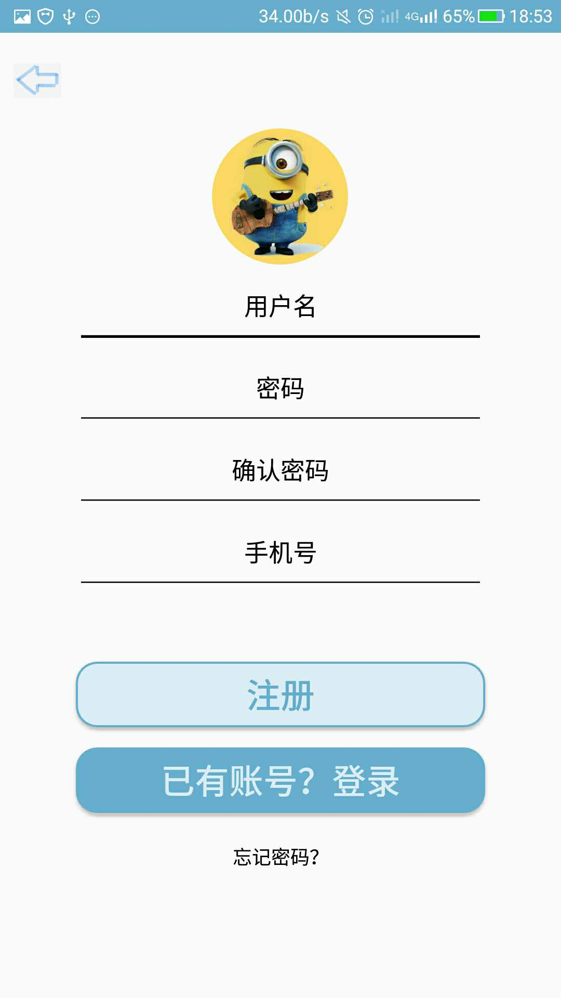
主要功能界面
登录界面
注册界面

Slide 5
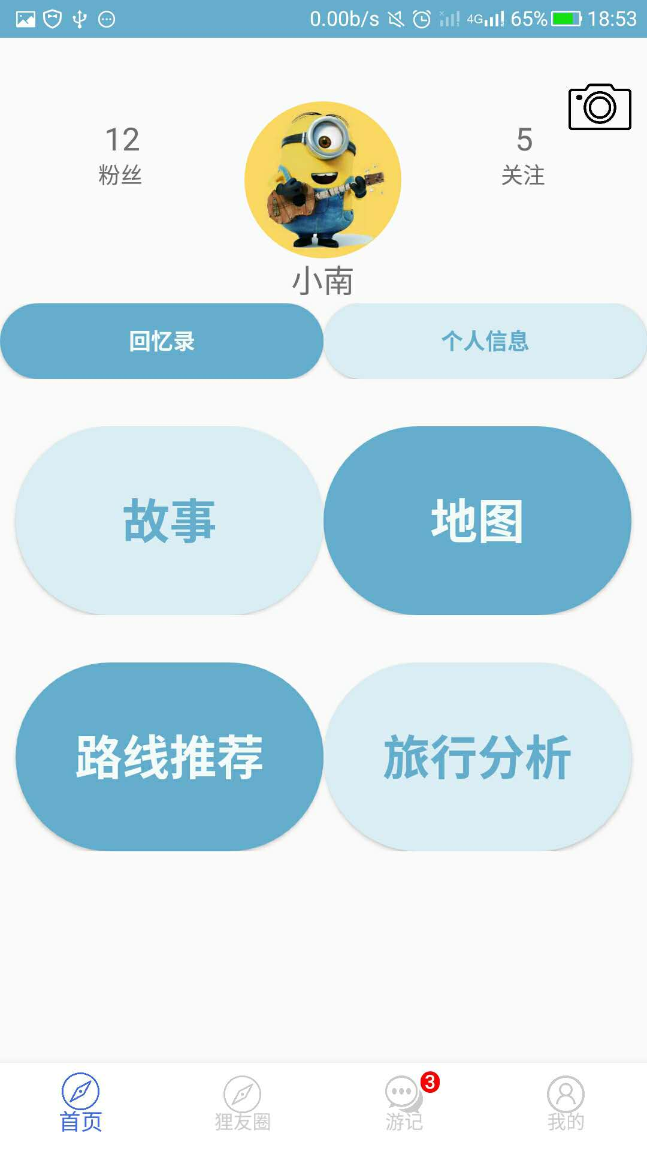
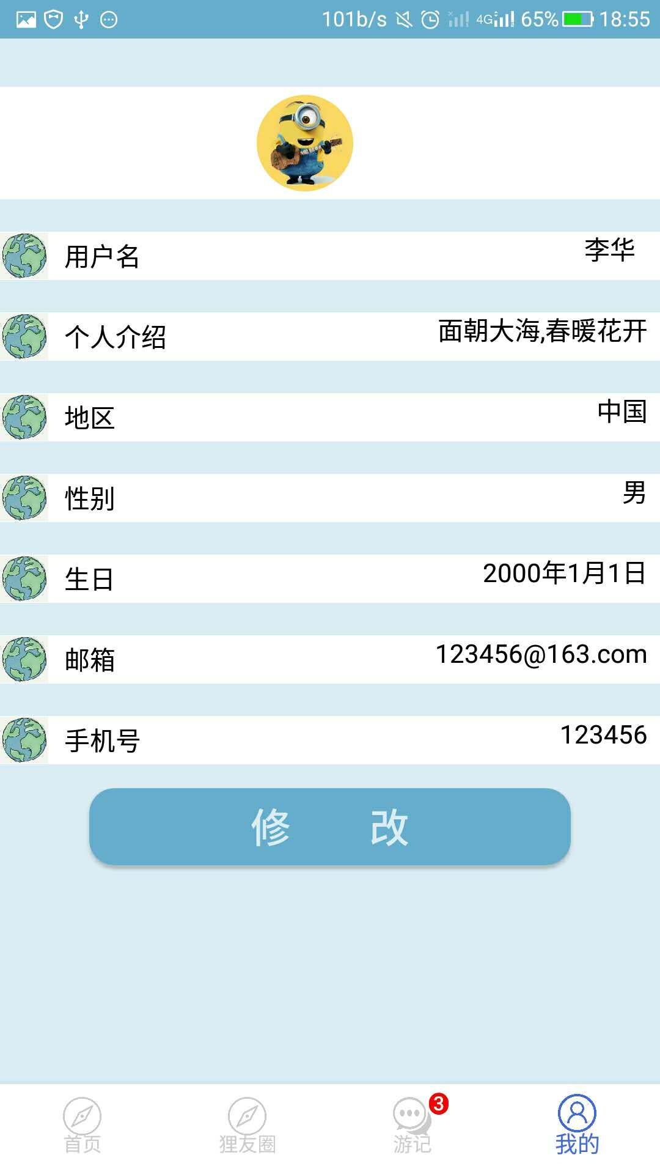
首页
个人信息

Slide 6
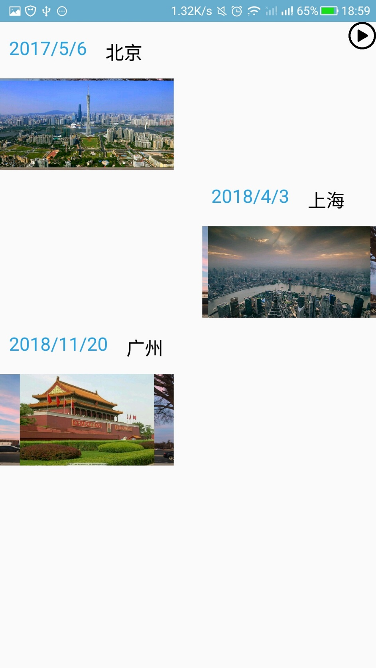
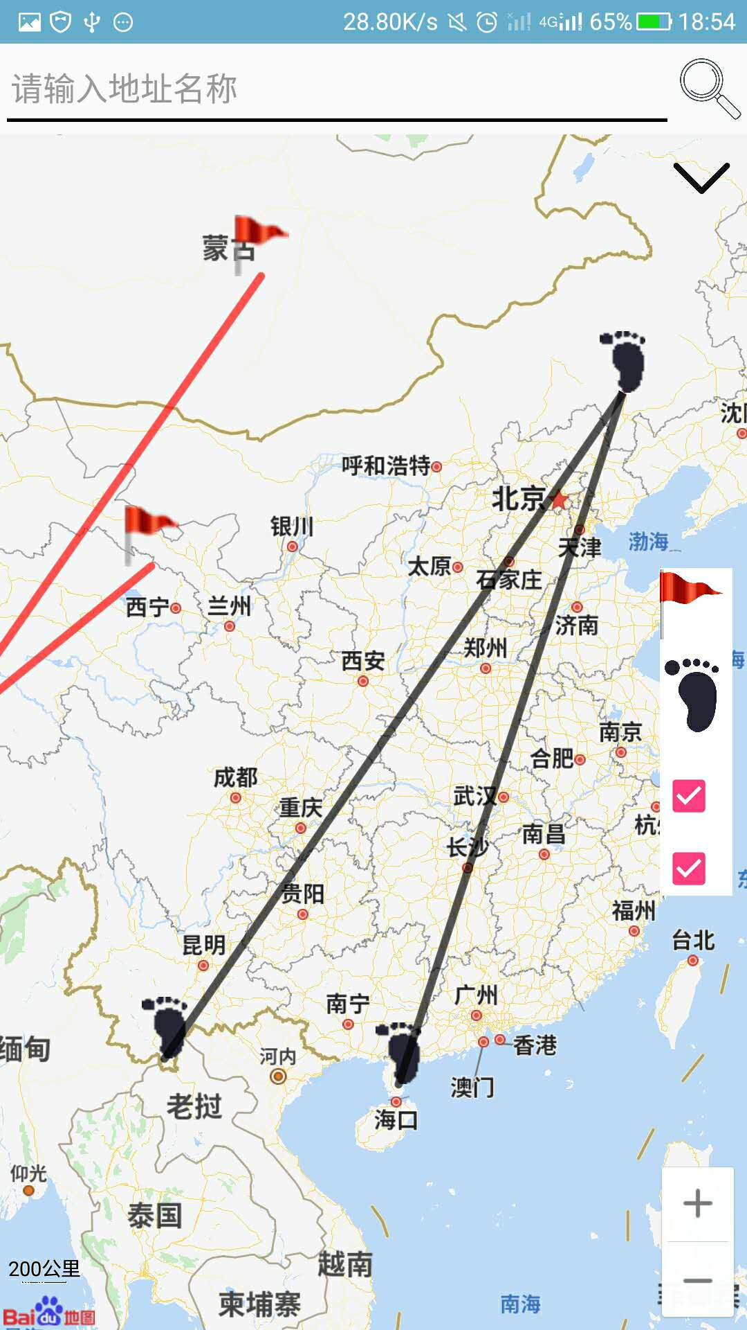
地图
故事

Slide 7
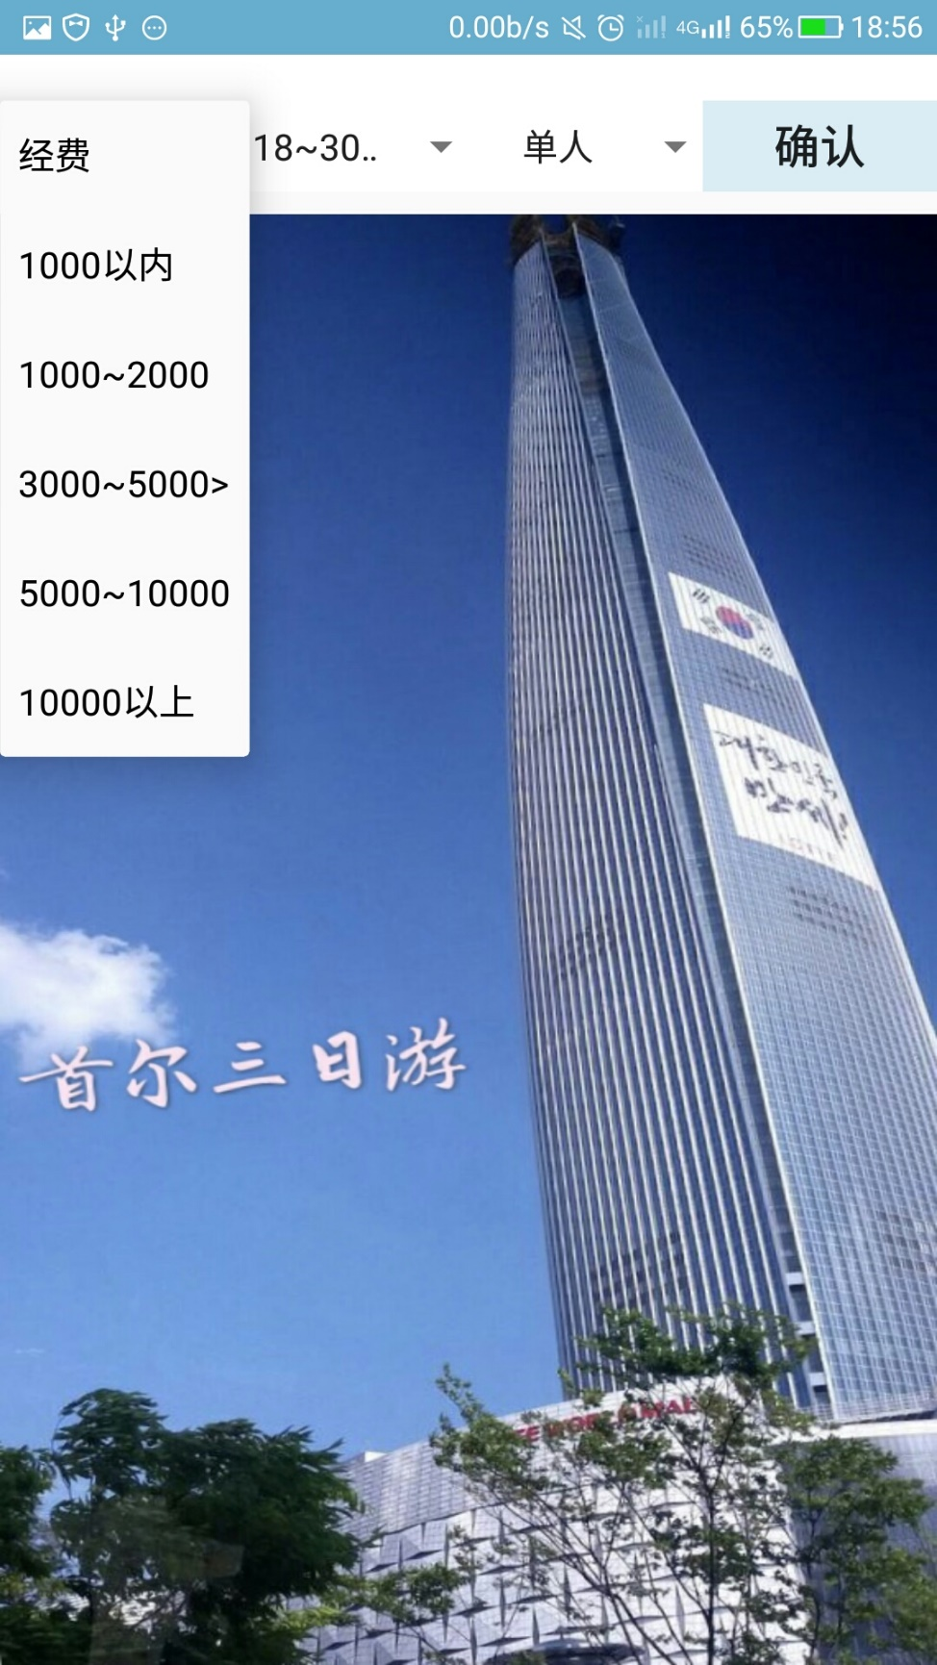
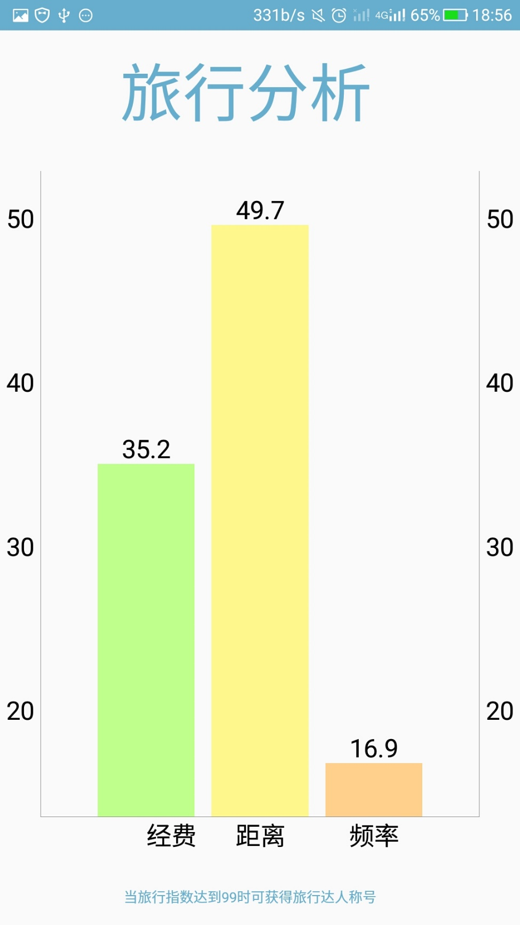
路线推荐
旅行分析

Slide 8
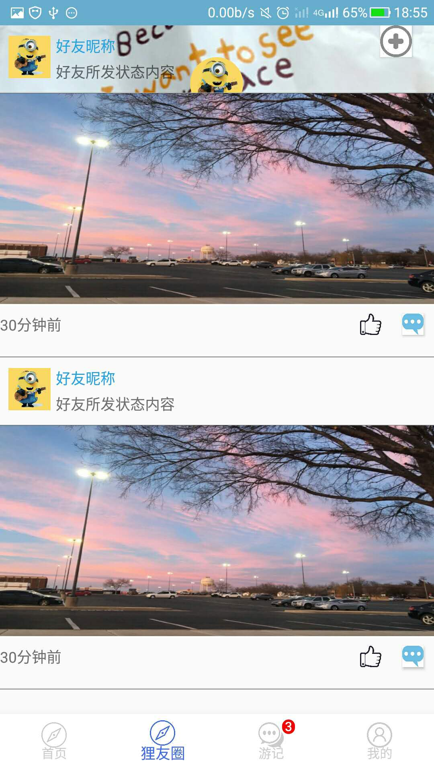
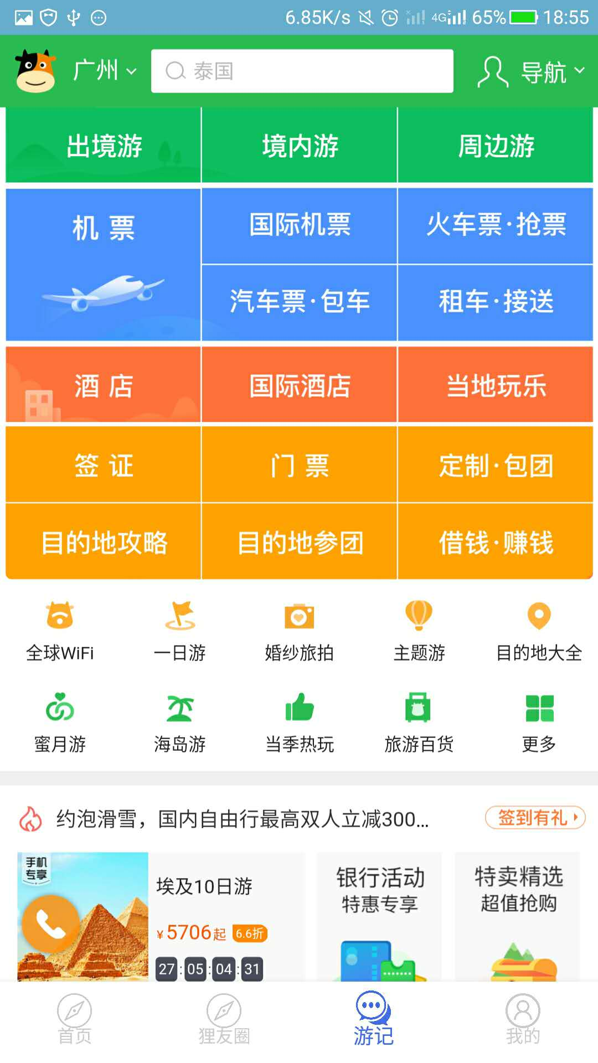
狸友圈
游记

Slide 9
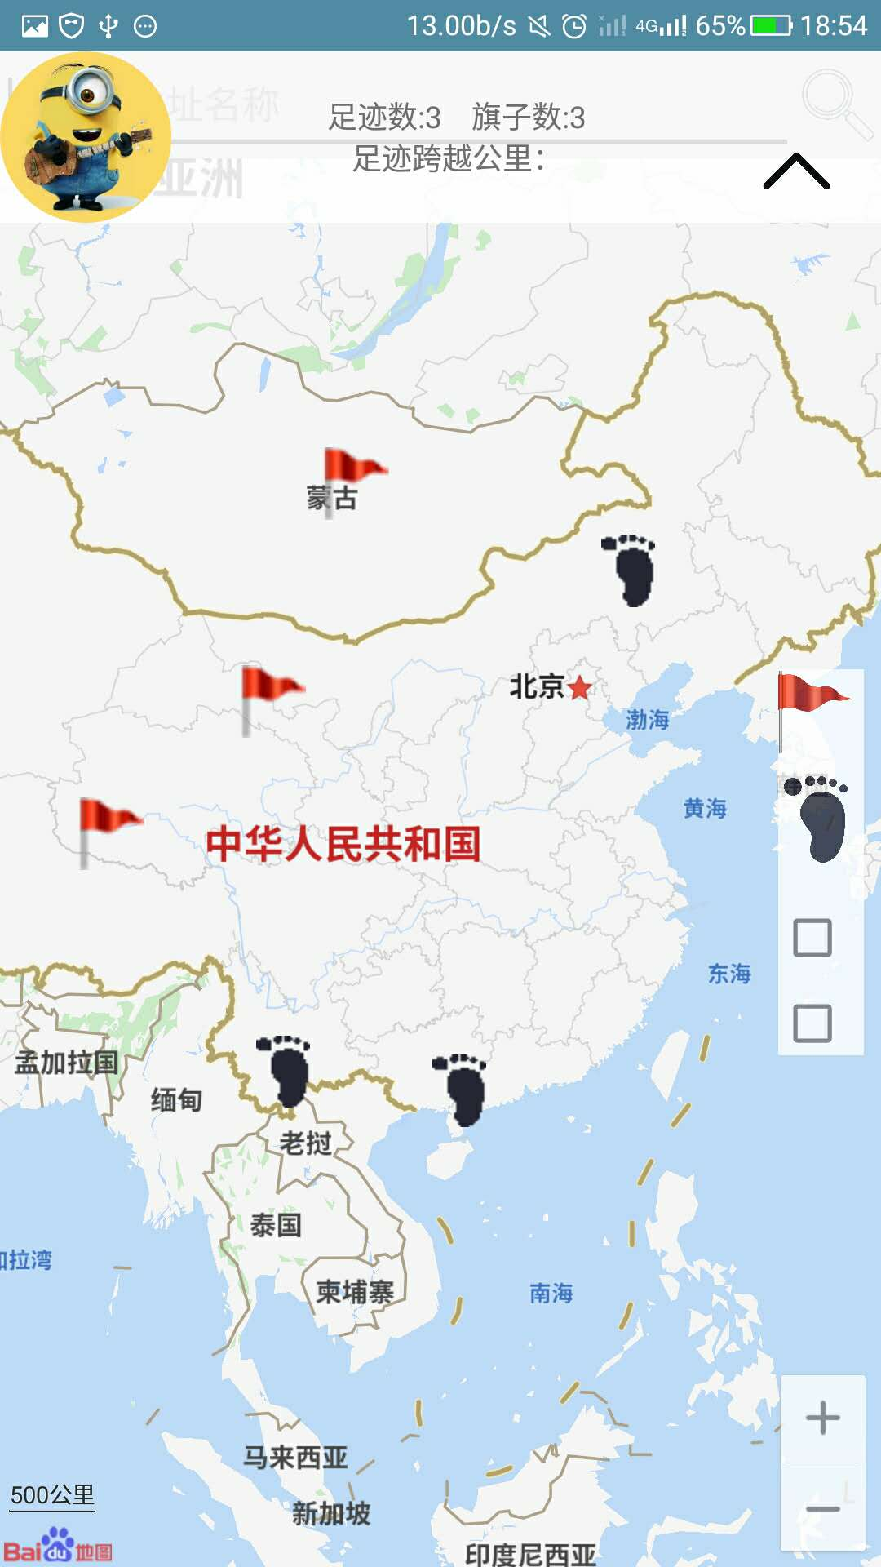
我的
地图

Slide 10
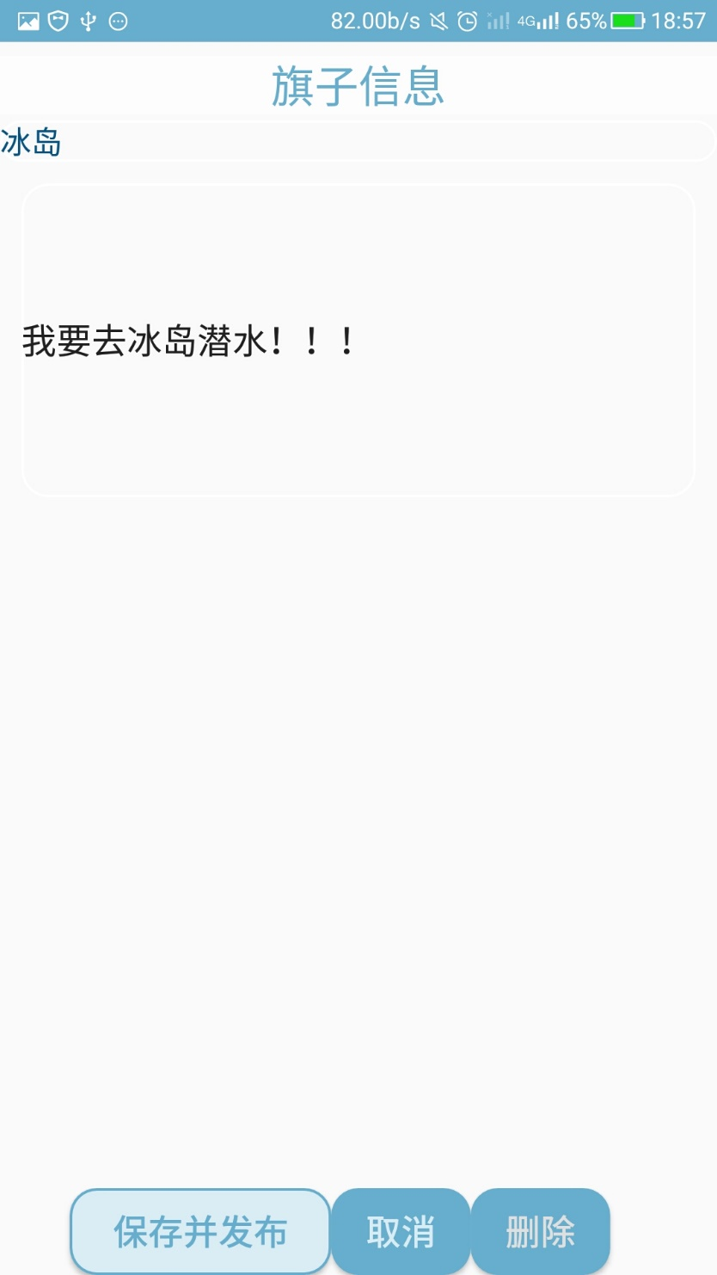
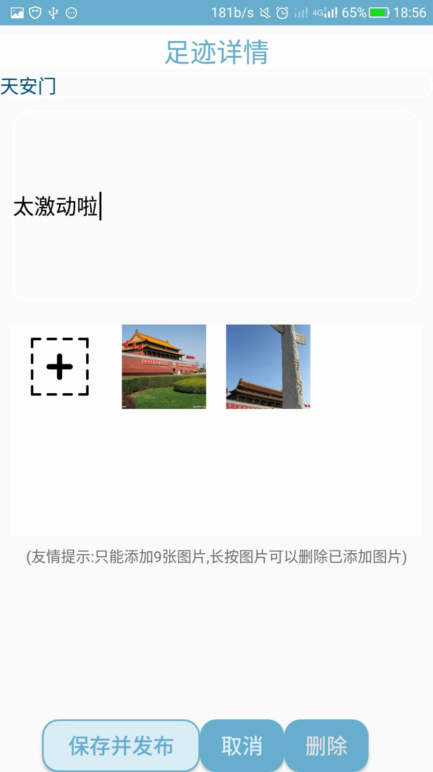
旗子信息
足迹详情

Slide 11
视频演示

Slide 12
App测试
测试主要是找周围比较熟悉的同学进行线下测试，目前的几位同学都是能够运行的，由于时间有限，没有更多的数据，之后会扩大测试范围，找出更多的问题。以下是测试的同学给的一些反馈：
陈铭海：界面简洁，减少操作的繁琐性
陈永财：个性化鲜明，
廖思源：UI界面美观
周泽楷：功能强大，很饱满
黎娜：功能性强，好厉害
吴向舒：动画可以继续优化
刘星雨：路线推荐能否有其他网页可选择
余梓权：旅行分析没有多种形式查看
林俊贤：APP工作量大，大部分已经很好了
黄镇杰：故事功能好评

Slide 13
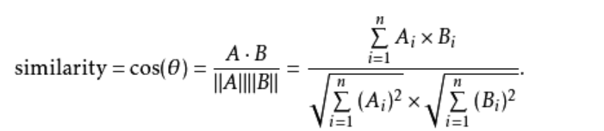
主要的算法
旅游路线推荐算法：采用基于内容的推荐算法，通过用户标志的足迹和旗子，结合用户个人信息生成用户喜好向量，匹配出最适合用户的前k个旅游地点，结合旅游地点热度进行推荐。
具体步骤：
1、根据用户已经去过的旅游地点和打算去的旅游地点给用户打标签，生成一个标志着用户偏好的向量，维度特征为：[旅游开销，旅游类型（文艺型，奢华型，穷游型）,旅游距离，旅游地点气候]
则生成用户偏好向量：A
网络获取旅游排名靠前的前K个城市，为每个城市设定旅游标签向量：[旅游花费，城市类型（文艺型，奢华型，适合穷游型）,旅游地点气候]
则生成城市旅游标签向量：B
3、根据余弦相似度计算出最匹配用户的前m个城市：
4、通过图论最短路径算法，结合用户旅行天数，旅游经费等约束条件，生成一条最适合用户的旅游路线。

Slide 14
用户信息、旗帜信息、足迹信息、相片等数据均存储在后端服务器的mysql数据库上，需要的时候可通过网络请求获取
各大旅游城市数据信息：该类信息通过百度地图，途牛网等网络接口获取
用户信息：用户登录后，本地使用安卓的sharepreference保存着用户的用户名，密码等个人信息，一段时间内用户可以免登录进入
用户信息存储在后台服务器MySQL数据库上的user_list表中，用户登录注册时通过请求获取。
用户好友信息存储在后台服务器MySQL数据库上的frIend_list表中，用户登录后打开朋友圈通过请求获取。

Slide 15
关键技术和技术难点
关键技术和技术难点：
1）后端用Java的spring框架去完成了用户登录注册、 旅行信息（包括图片以及文字）的请求发送。
2）数据库的设计
3）定位获取附近兴趣点，根据经纬度计算相对角度，以AR相机的形式显示出来。
4）为了导入百度地图、 定位、 搜索地点， 进行了第三方sdk的导入使用，密钥的使用。
5）实现足迹、 旗子的标志， 百度地图官方文档中相应的函数。
6）路线推荐的实现， 一个旅游路线推荐的算法。 基于内容的推荐算法， 通过用户标志的足迹和旗子，结合用户个人信息生成用户喜好向量， 匹配出最适合用户的前k个旅游地点， 结合旅游地点热度进行推荐。
7）上传图片和文字
8）故事集的动画播放

Slide 16
产品安装和使用说明
1）产品安装： apk打包
2）使用说明：如果没有账号的话， 需要首先注册账号， 在注册完账号后进行登陆。 在登陆后， 会进入主界面。 点击地图， 可以在你去过的地方， 标记上脚印的图标， 同时可以输入文字和上传照片。 也可以在你想要去的地方，标记上旗帜的图标， 同时输入文字。 勾选右方脚印图标下的的方框， 一个可以使旗帜们连线， 一个可以使脚印们连线。 点击故事可以看到自己去过的地方的相册、时间等。 点击右上角的播放键可以进行动画播放。 点击路线推荐后， 选择经费范围、 年纪范围和出游的人数后， 点击确认， 会有相应的推荐路线出现。 点击旅行分析， 会有柱状图显著用户的旅行分析情况。 点击个人信息以及最下方的导航栏的“我的”， 可以到达用户个人信息页面， 可以修改用户个人的信息， 如：用户名、 个人介绍、 地区、 性别、 生日等。 最下方导航栏的“狸友圈”是朋友圈， 可以看到其他人的动态分享， 用户可以进行点赞和评论。 点击导航栏中的“游记”可以跳到途牛网的页面。

Slide 17
团队分工
廖南山：后端、数据库的设计、地图、旅行分析、狸友圈、旗子信息、足迹详情、调bug
董桢晶：登陆、注册、游记、UI设计
袁语聃：故事、相册、路线推荐、UI设计
张纯菁：回忆录、个人信息、我的、写报告

